Slide 1


Slide 2
목차
무엇을 하는가
무엇을 했는가
뭘 해야하는가
전하고 싶은 말

Slide 3
무엇을 하는가

Slide 4
소속 연구실 소개
XCCT+ 연구실
글로벌빌리지 v201 에 있는 랩
작업 환경 마련
즉각 피드백 가능!

Slide 5
게임 소개
대학가에 있는 술집 알바를 시작하며 만나는 히로인들과의 스토리
풋풋한 대학생의 연애 시뮬레이터!
연령가 : 15~19세 (배급사와 상의 후 확정 예정)
다른 게임과 차별화된 시스템: 달력
외 컨셉, 시스템 기획서 참고

Slide 6
목표
끝까지 완성 및 발매
5월 초(5/4~5)까지 완성
배급사를 통해 게임 발매 (ex. 스팀, 스토브 외 게임 사이트)
완성과 발매를 토대로 포트폴리오 냠냠

Slide 7
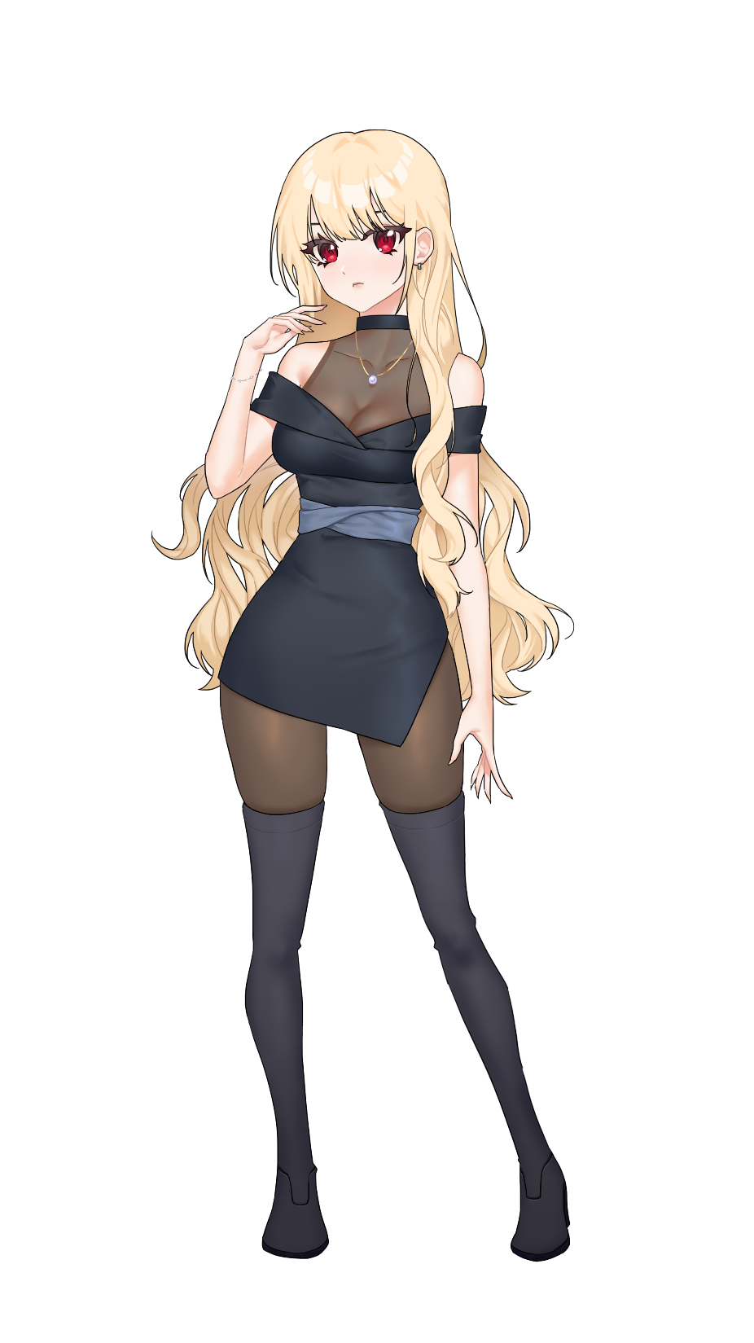
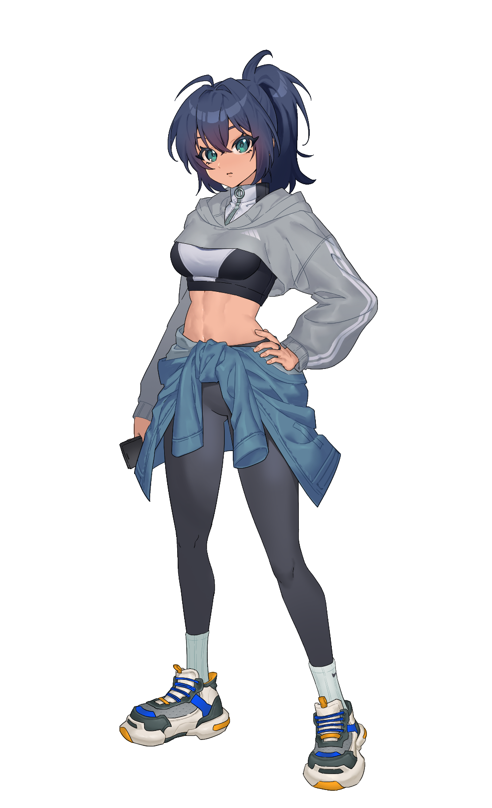
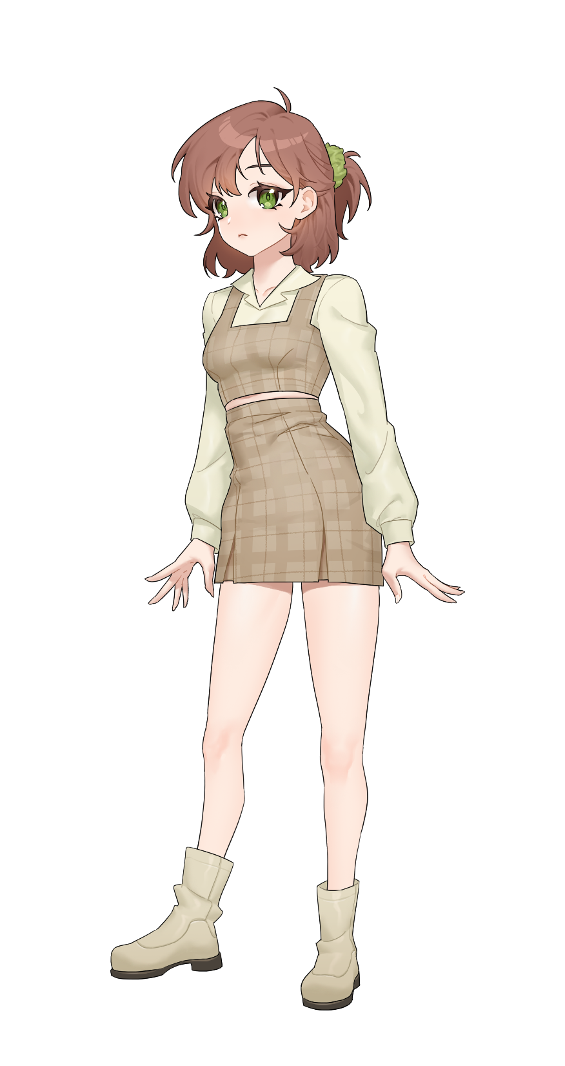

Slide 8
2. 무엇을 했는가

Slide 9
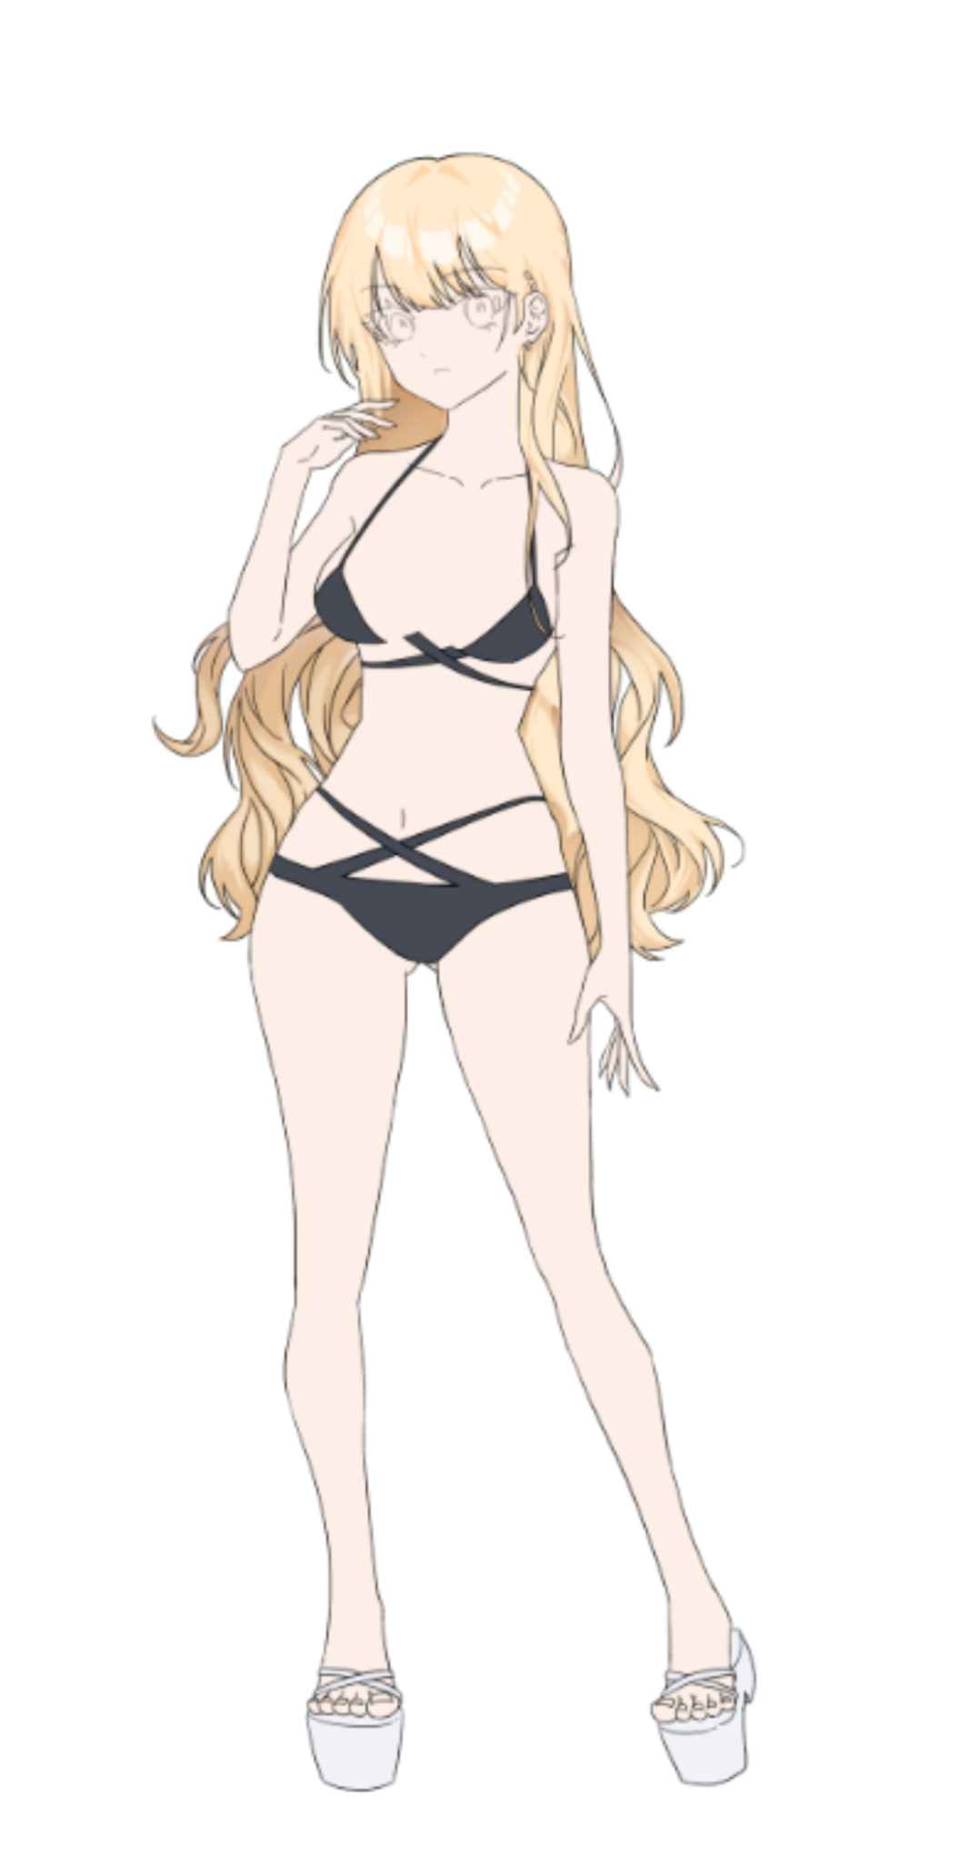
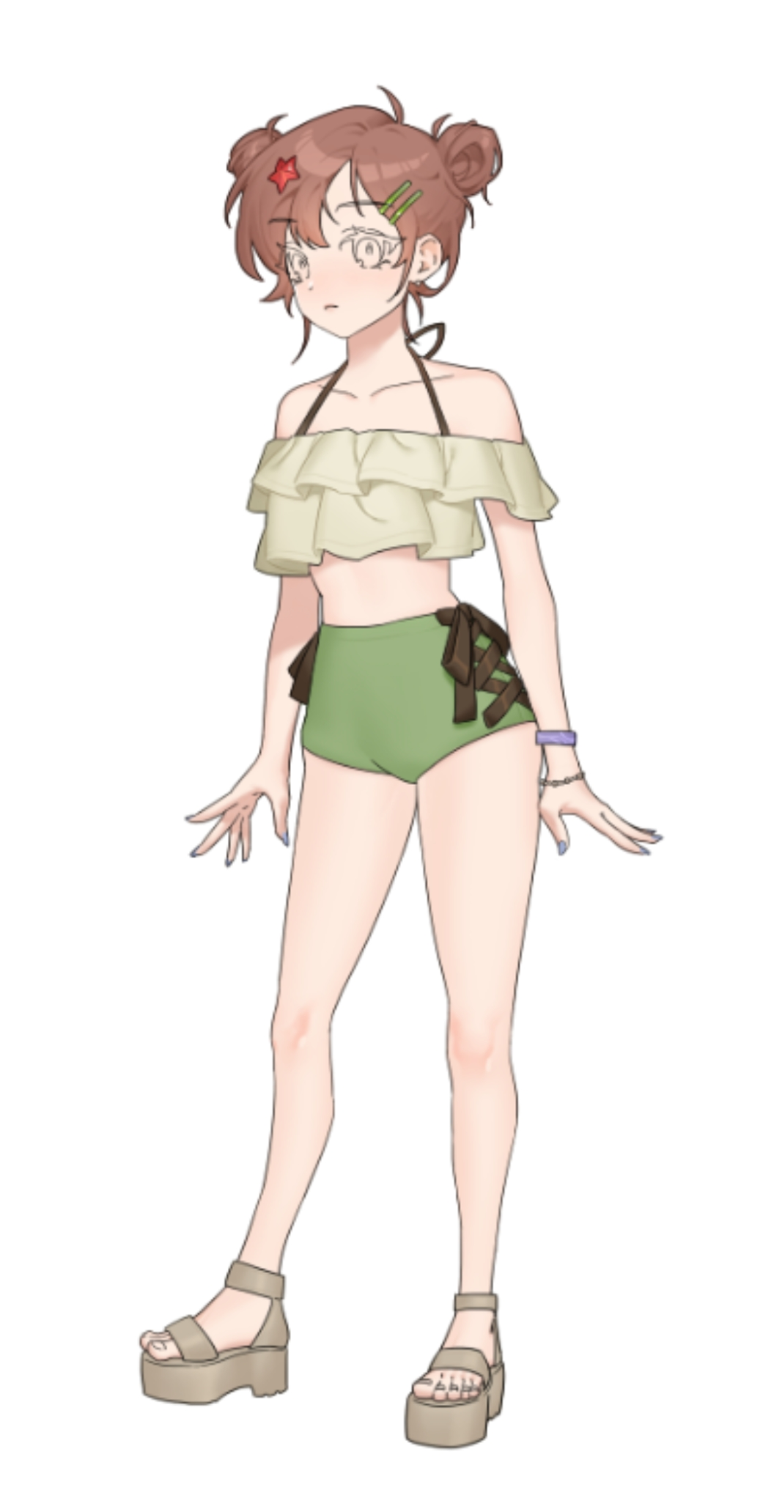
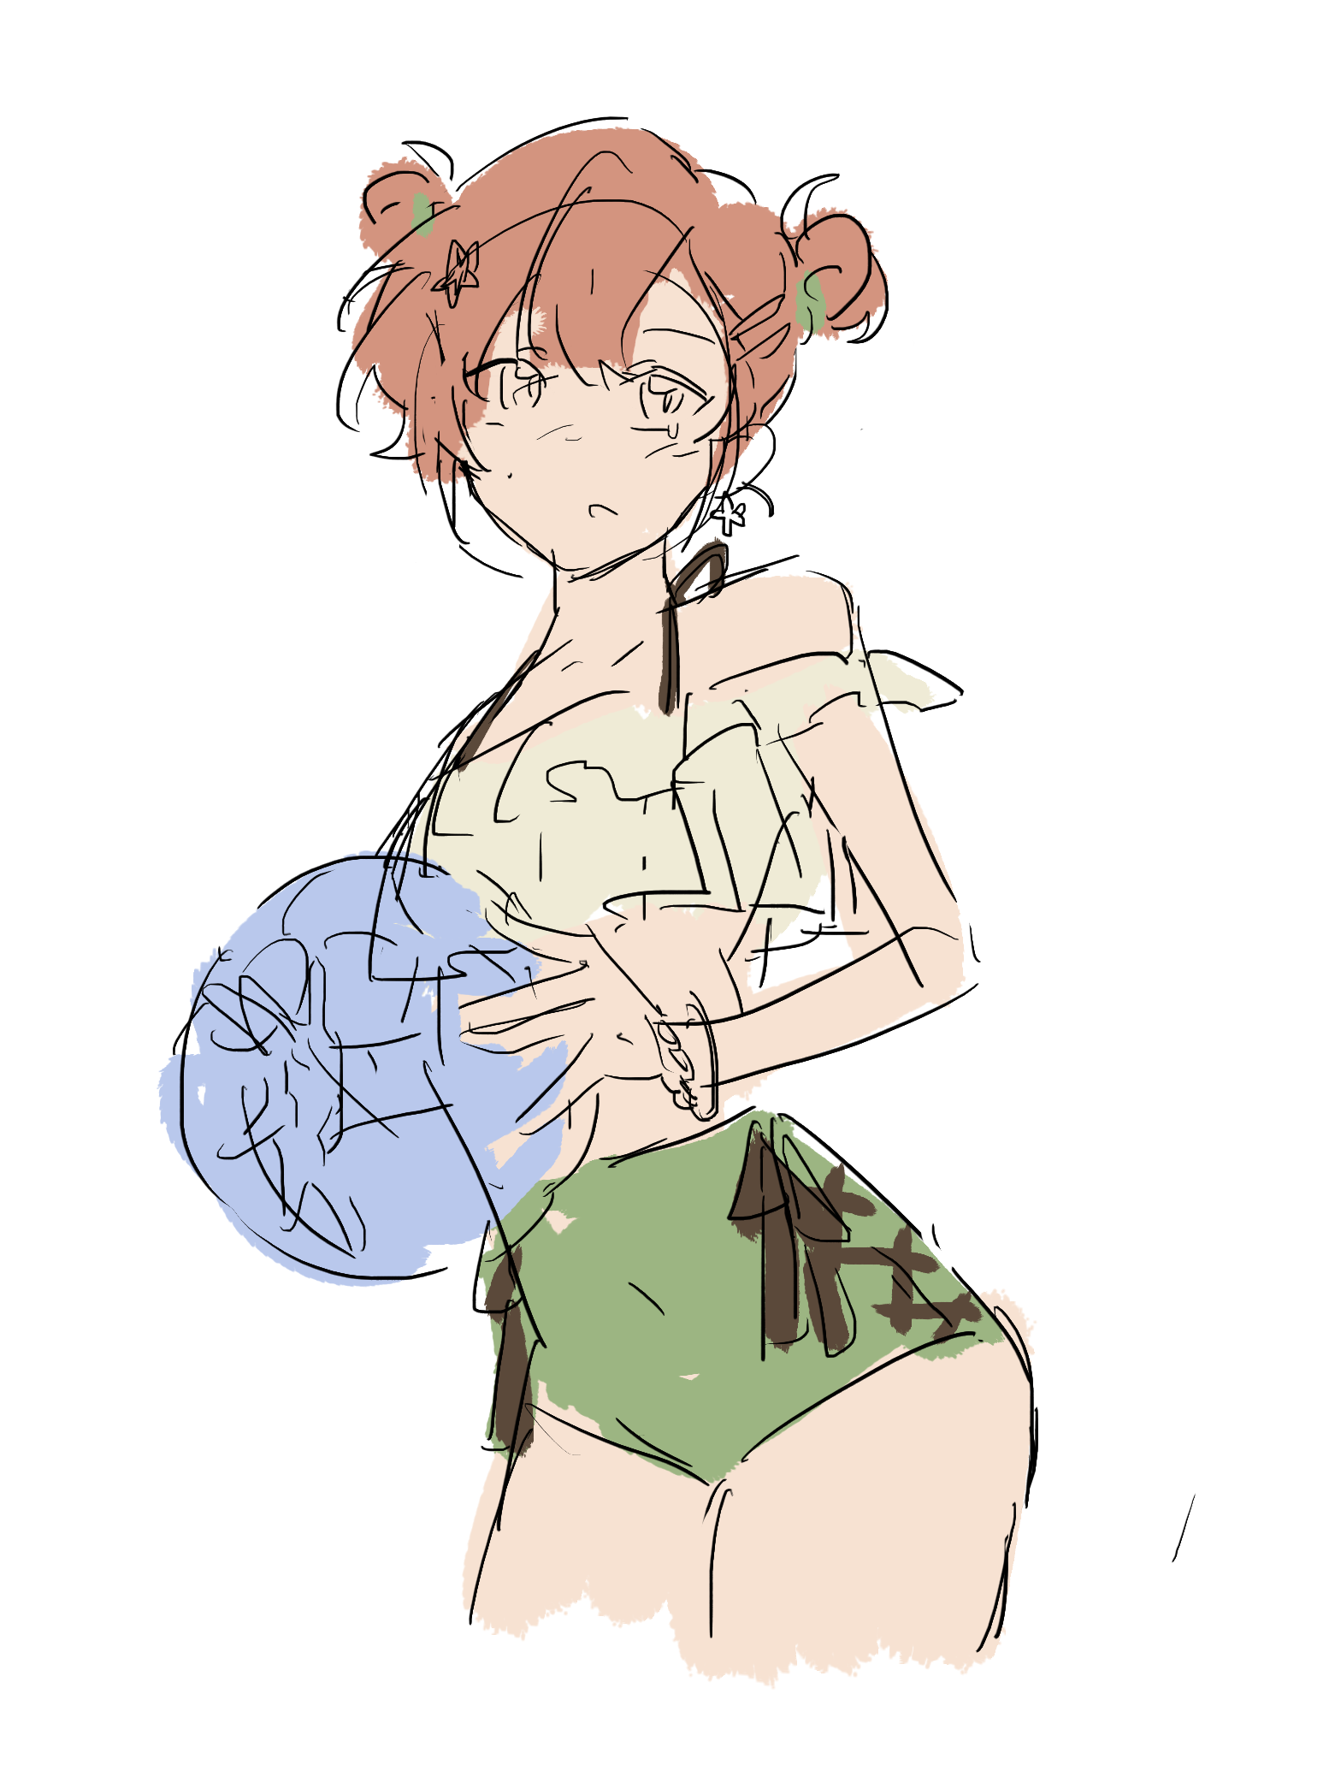
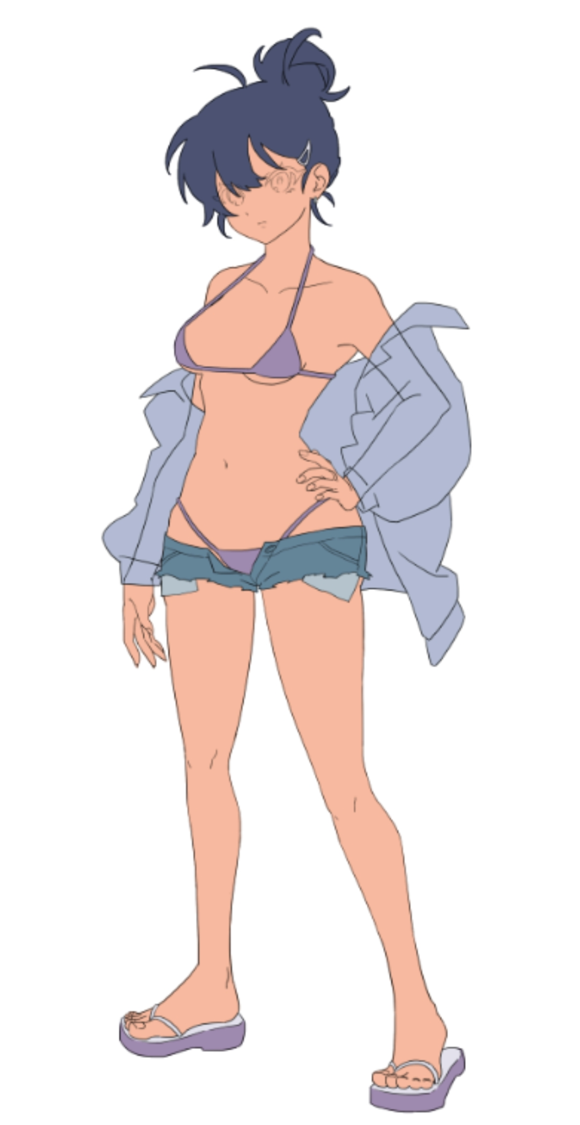
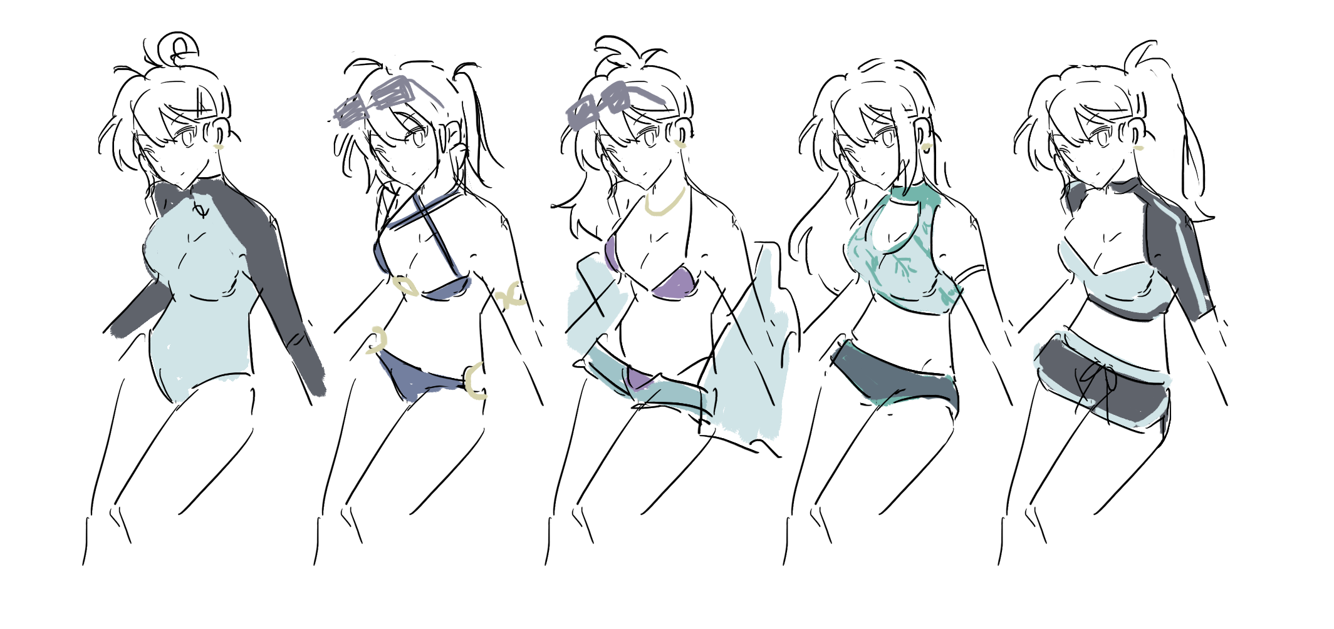
진행 중인 이벤트 스탠딩 일러

Slide 10
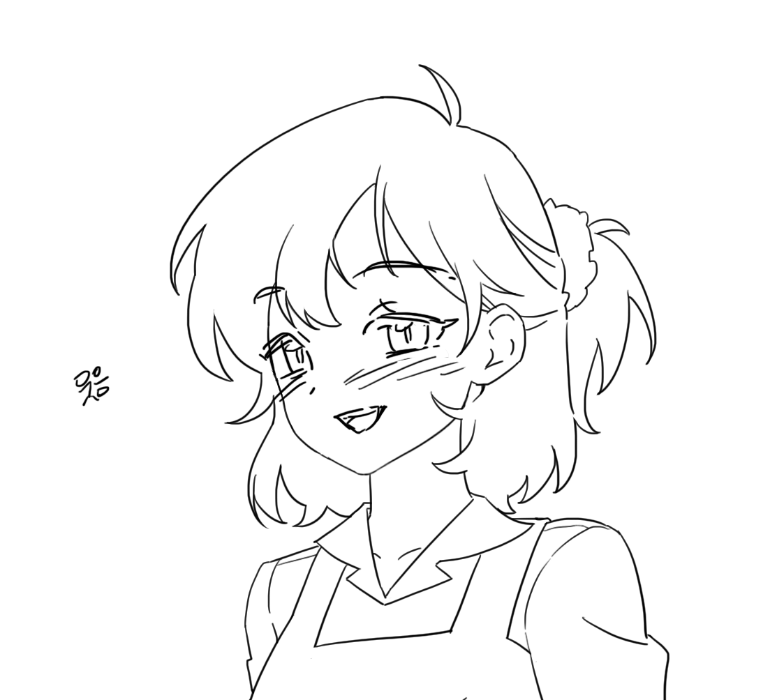
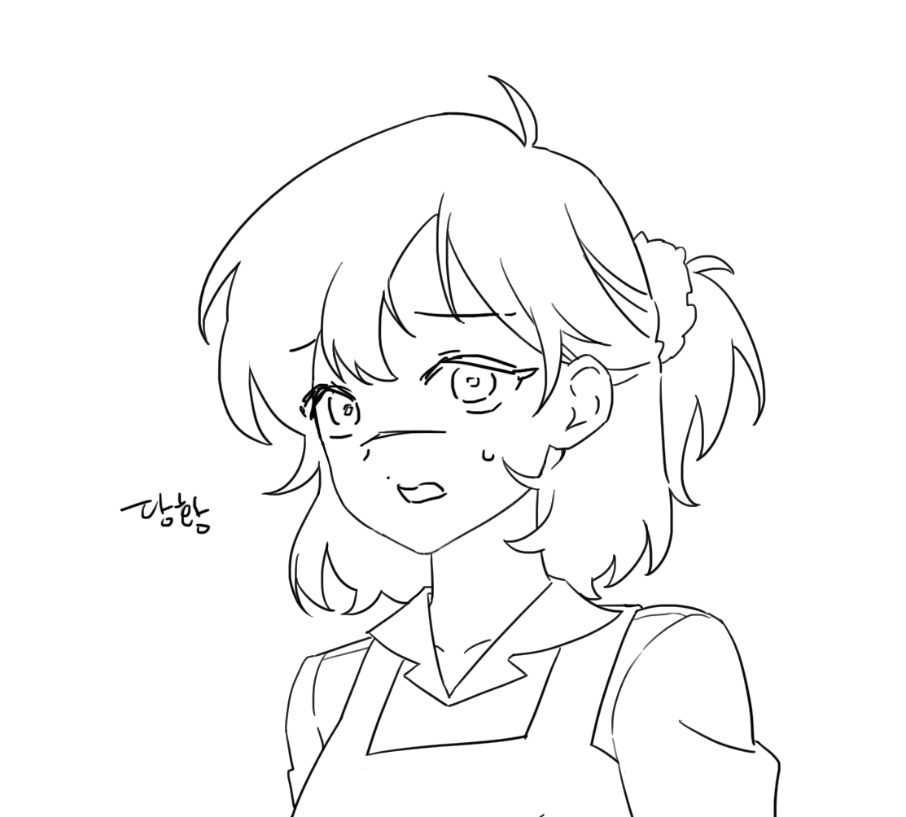
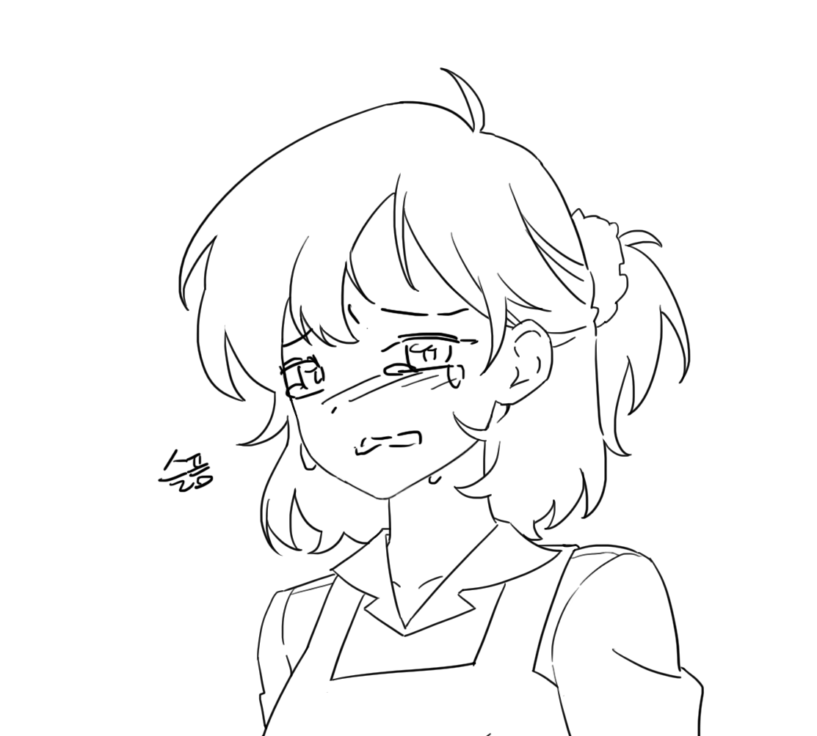
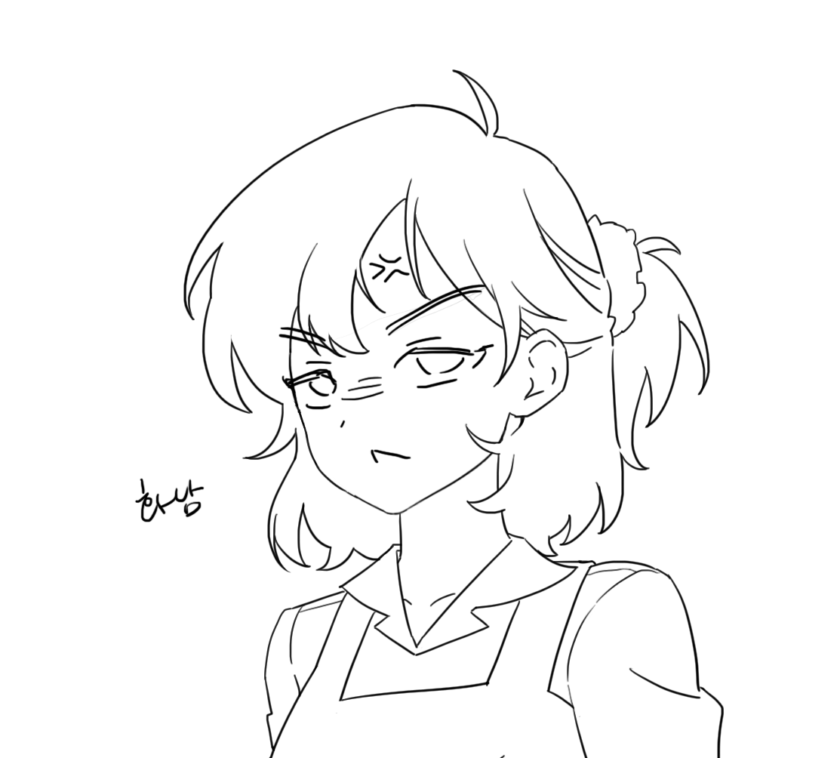
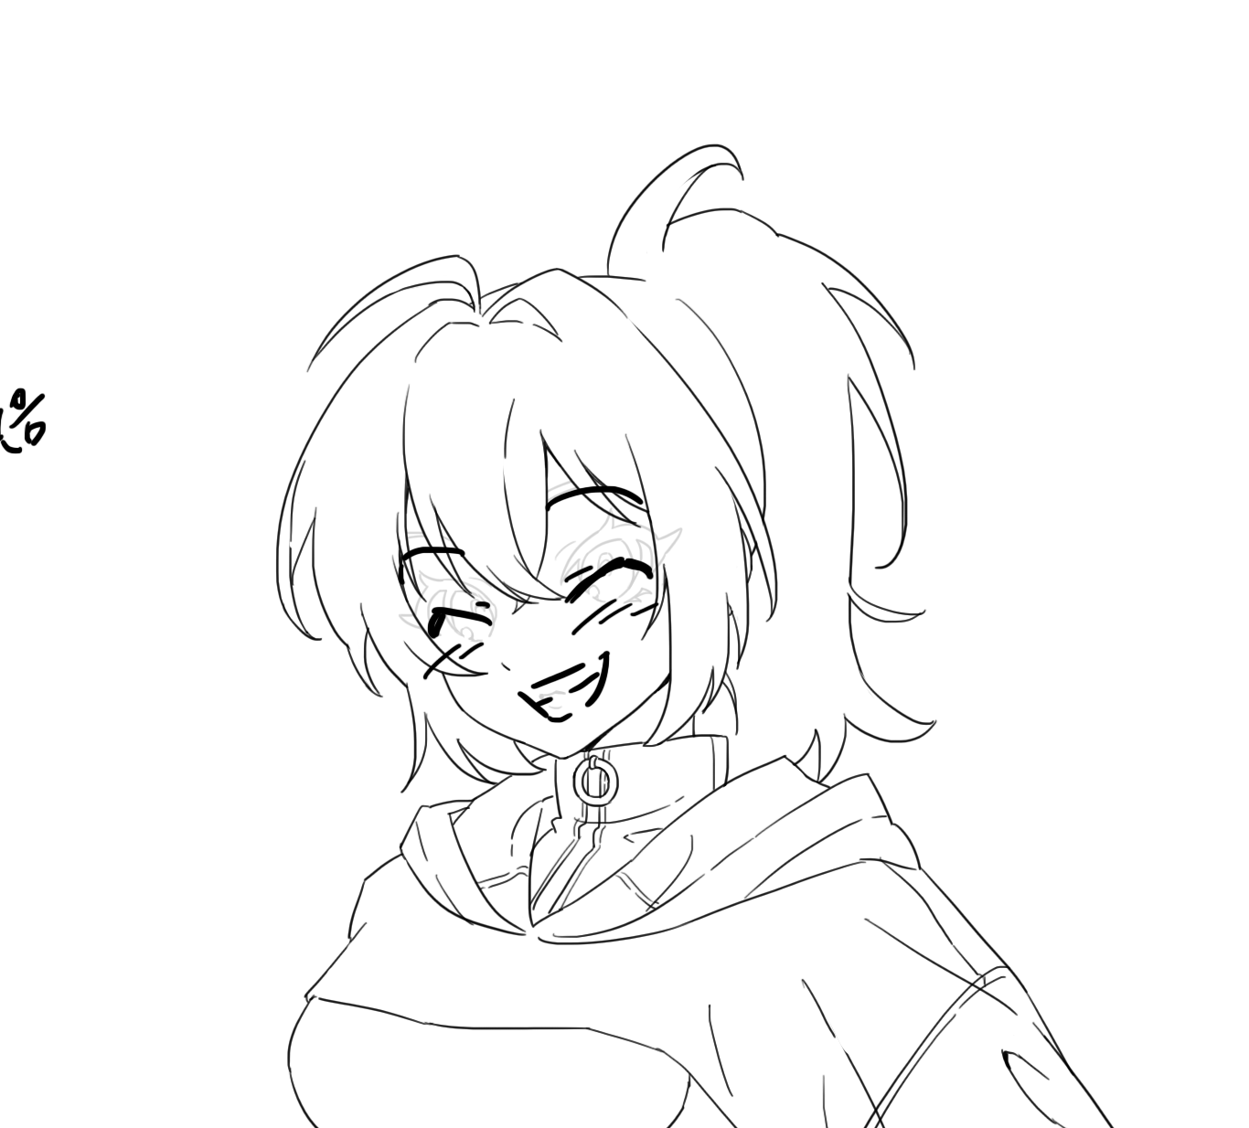
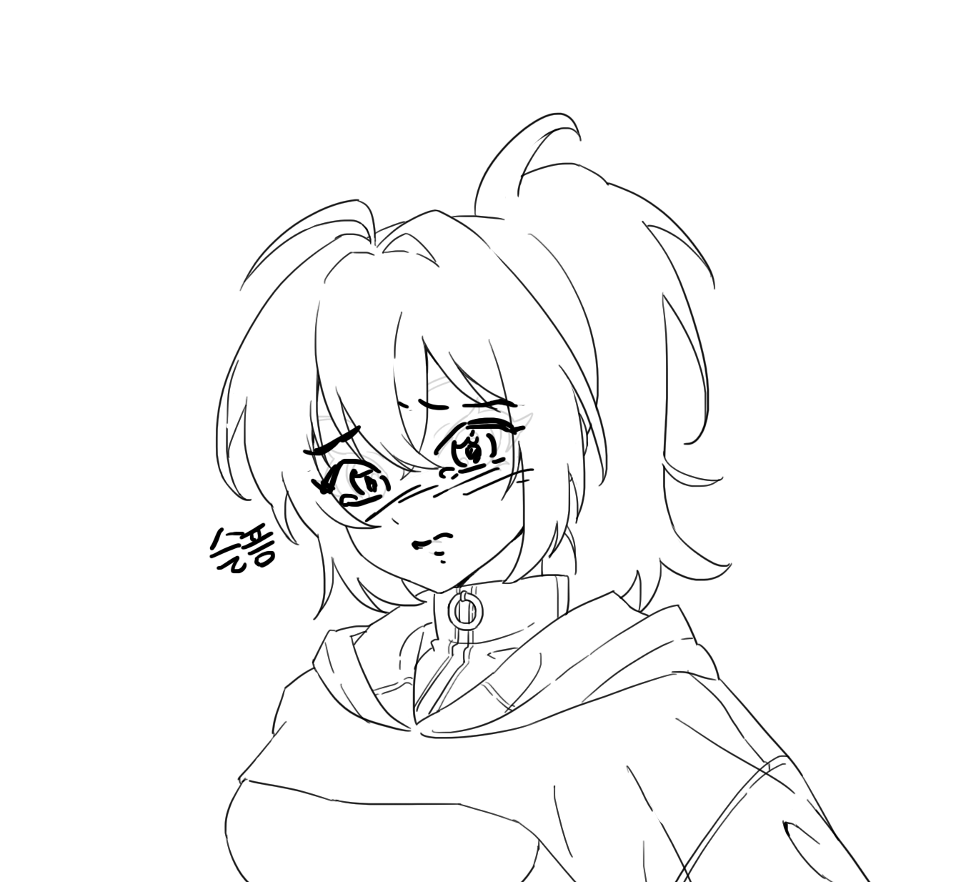
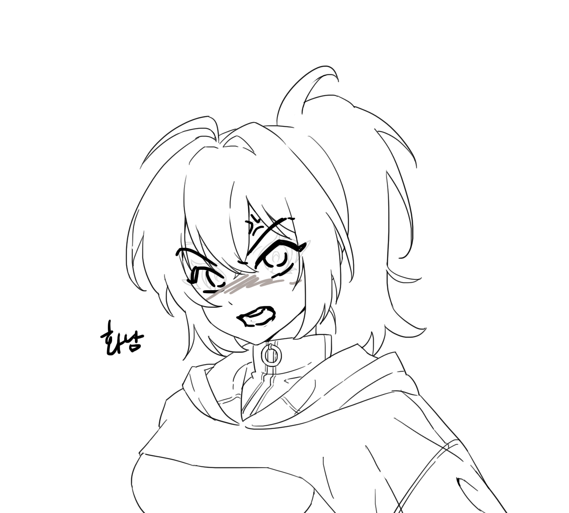
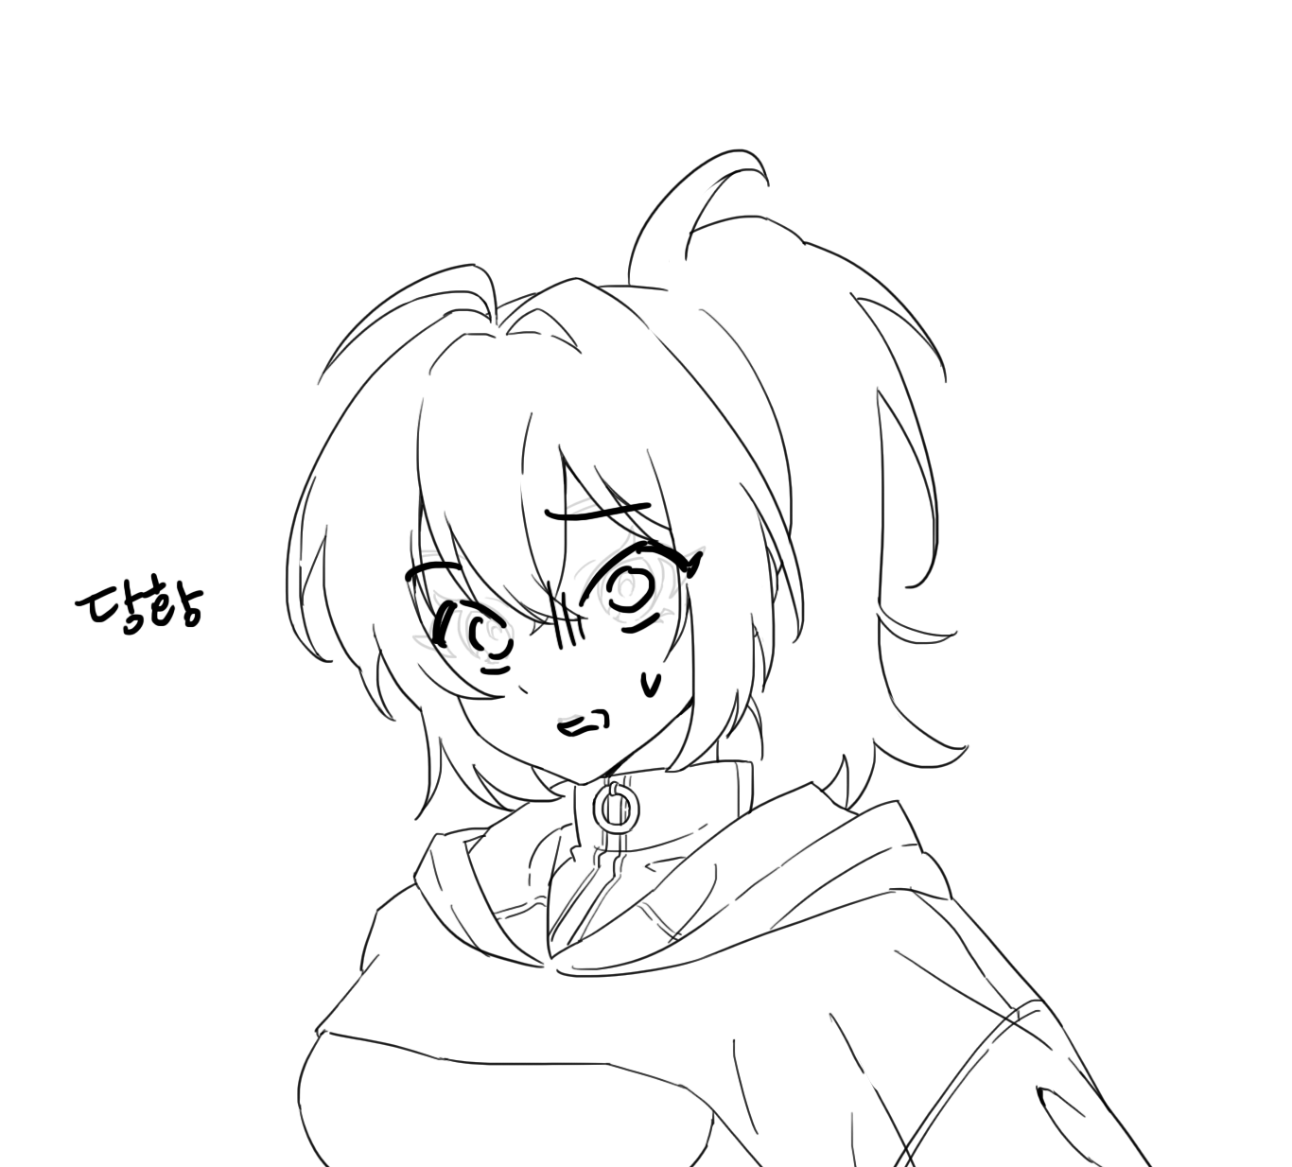
진행 중인 스탠딩 표정 변화

Slide 11
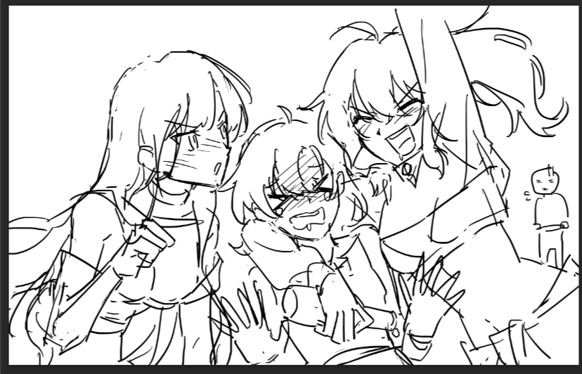
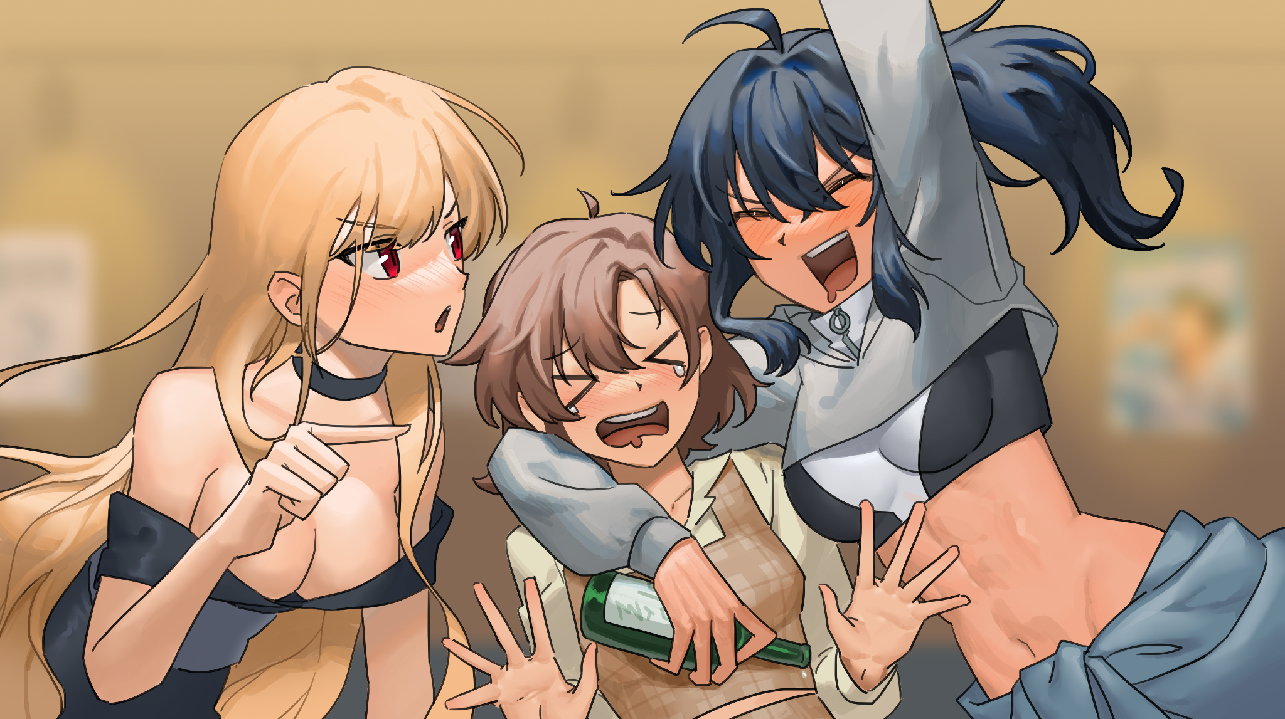
진행 중인 메인 화면 일러
채색 단계

Slide 12

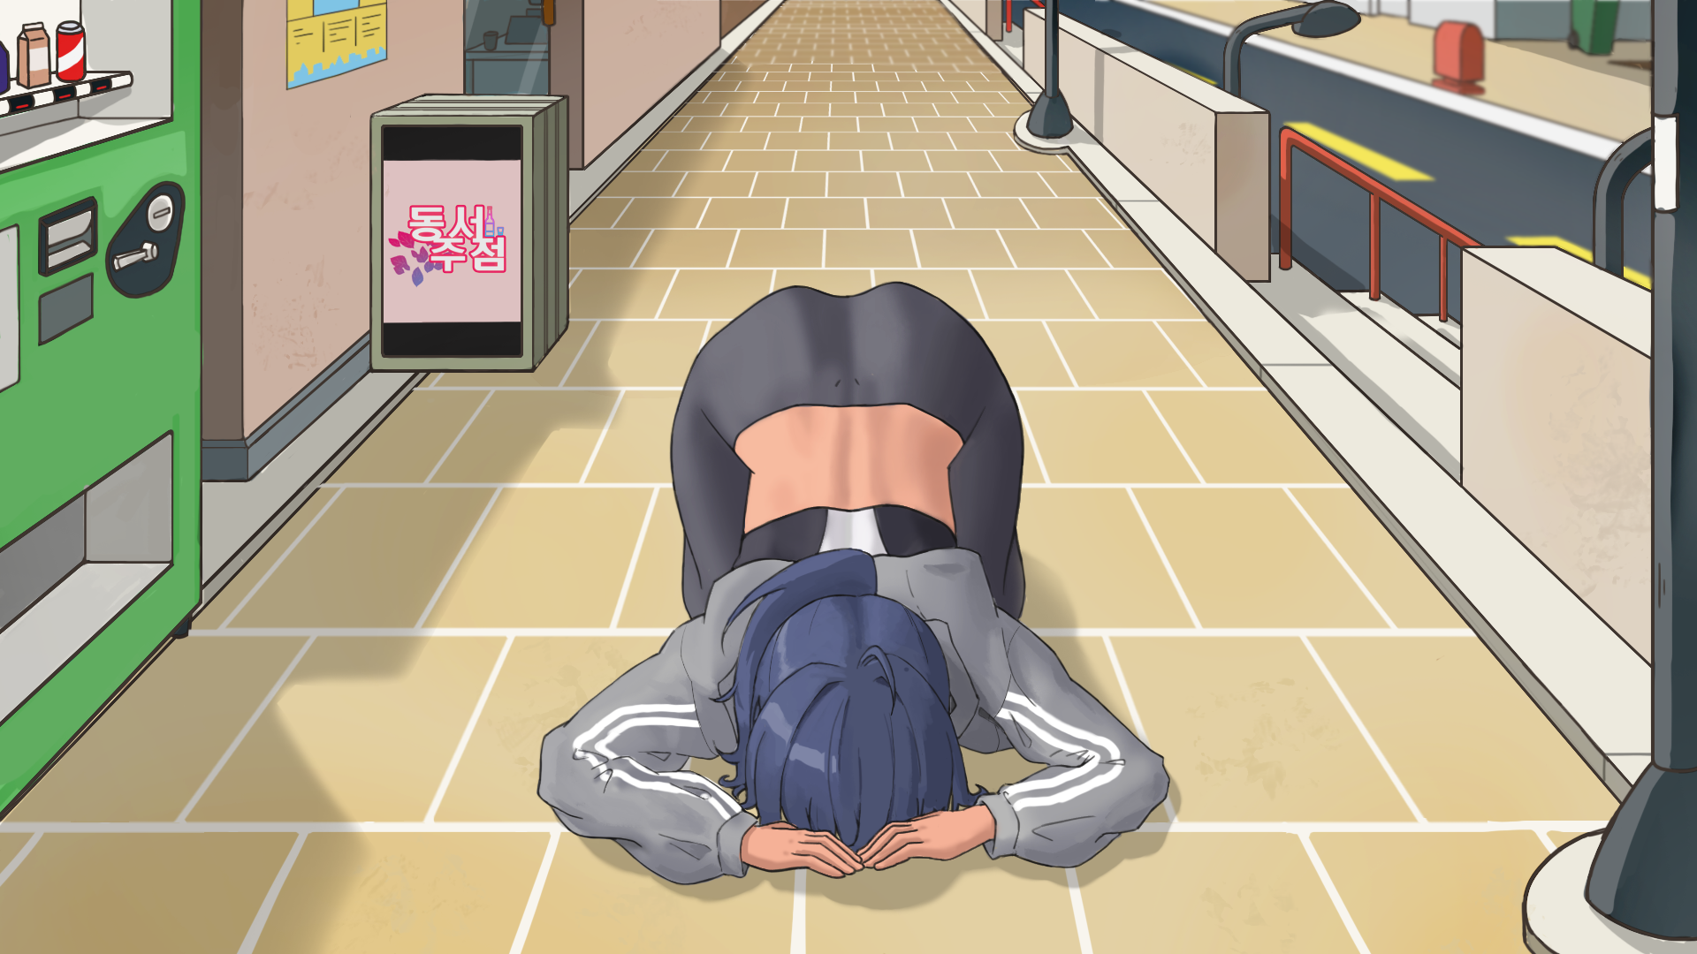
진행 중인 컷씬 일러
채색 단계
MT 에피소드 : 유가현
첫만남 후 삼일절 에피소드 : 지구하

Slide 13

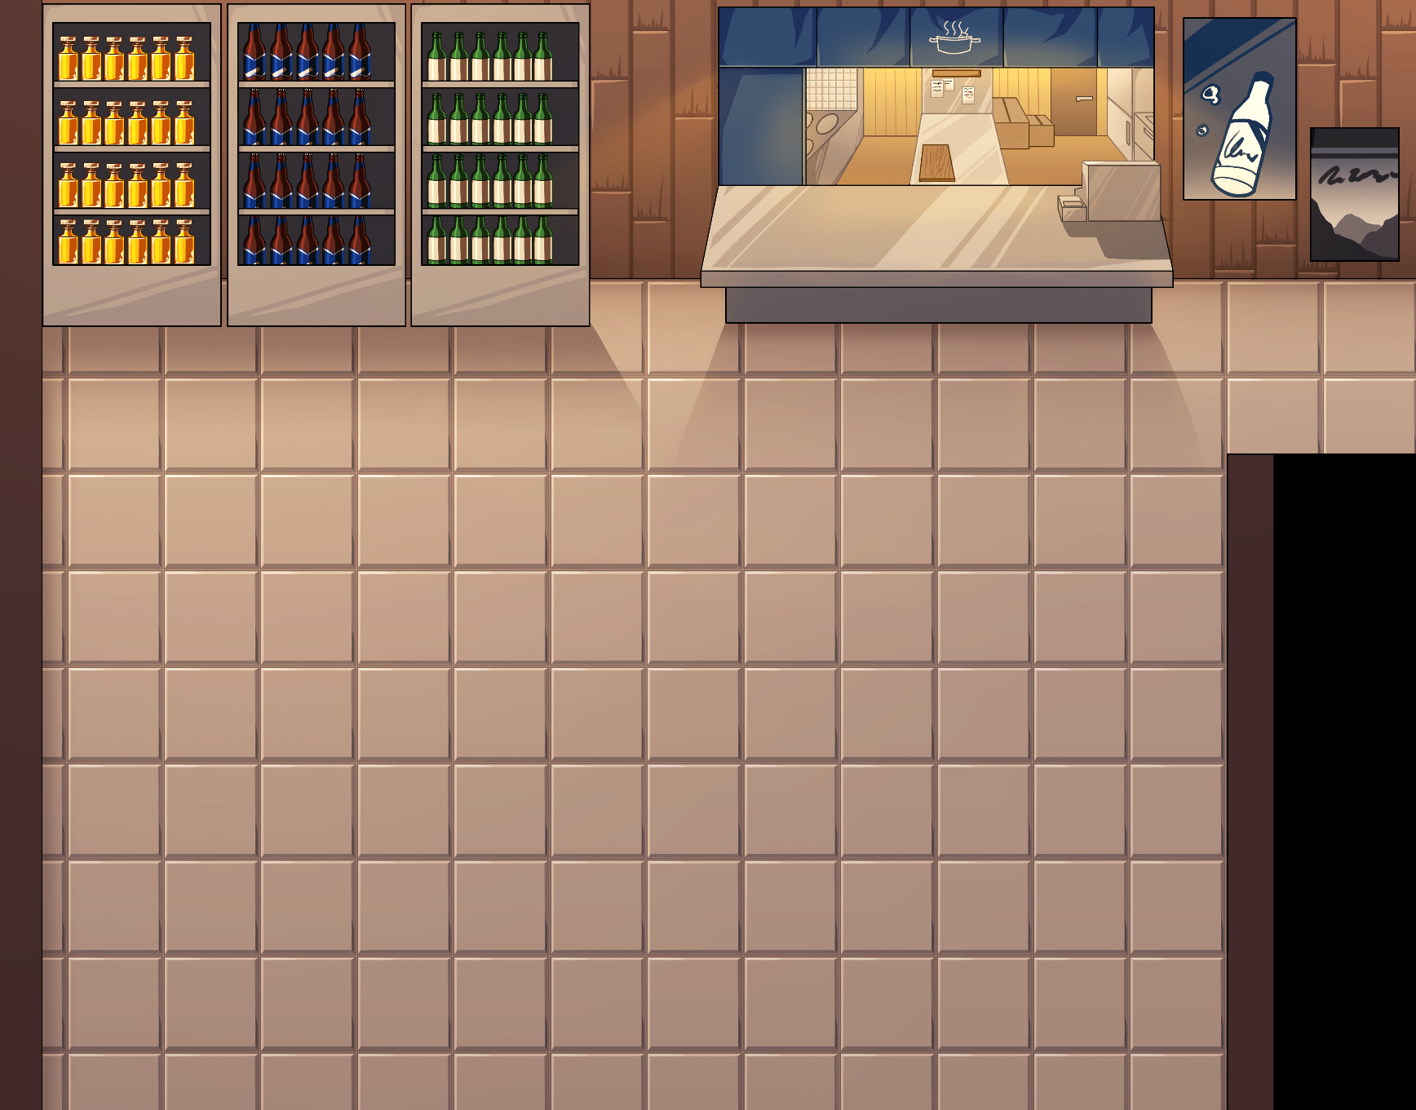








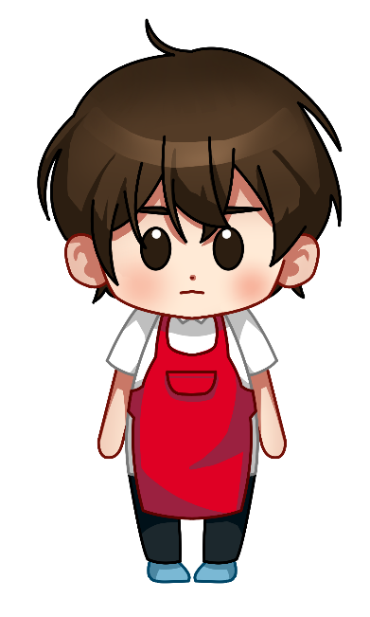

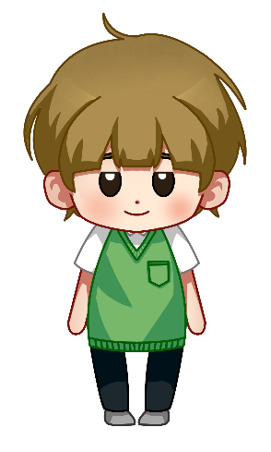
알바 콘텐츠 작업

Slide 14
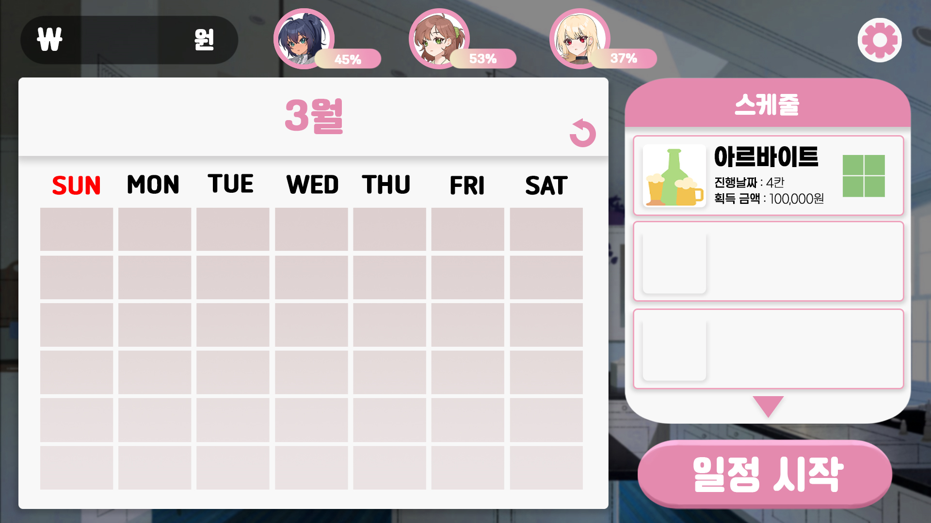

Slide 15
3. 뭘 해야하는가

Slide 16

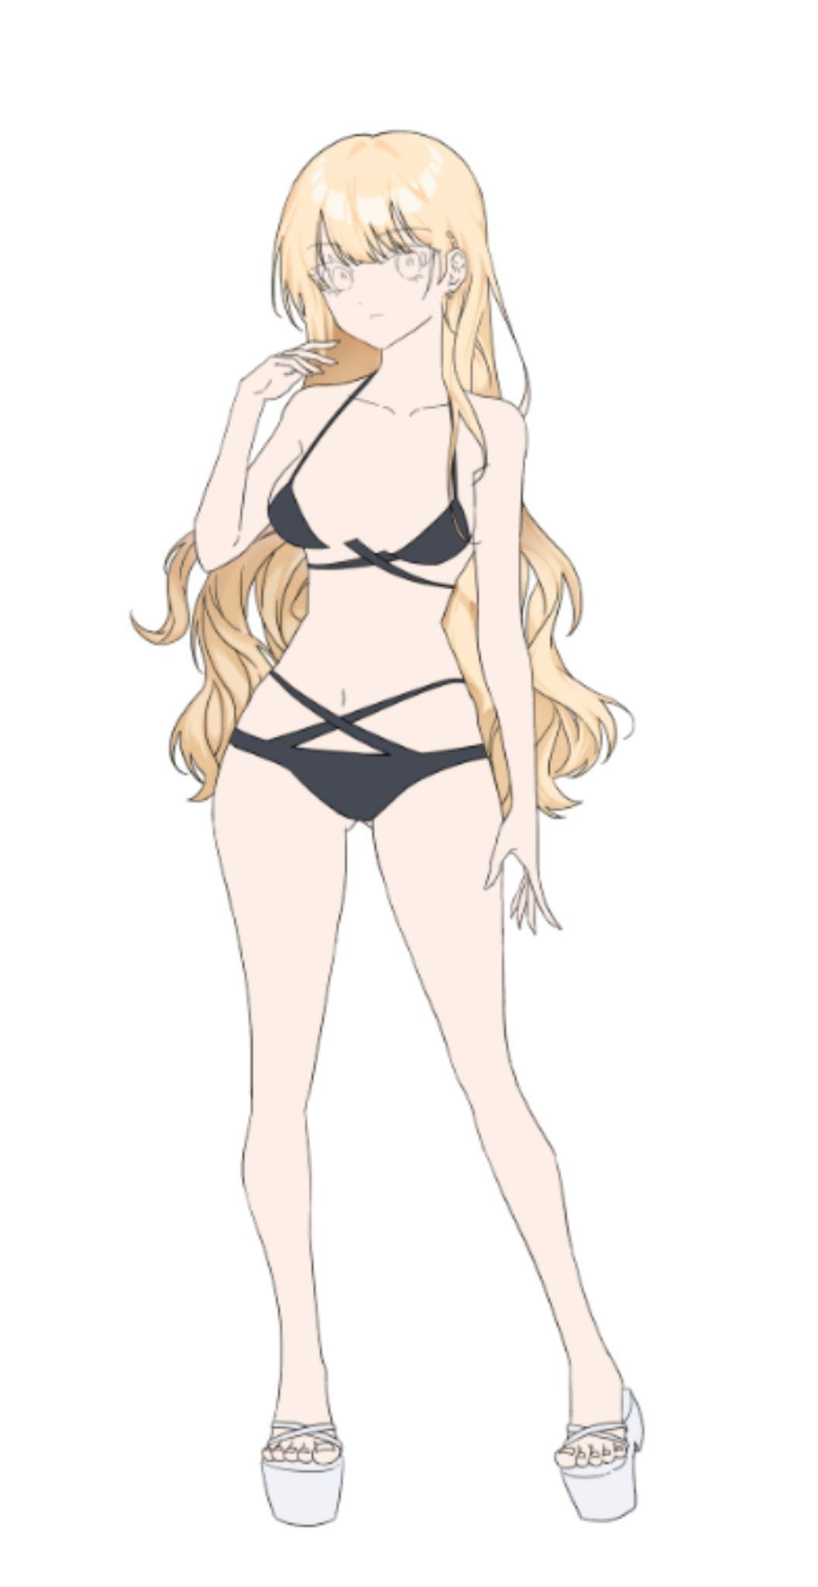
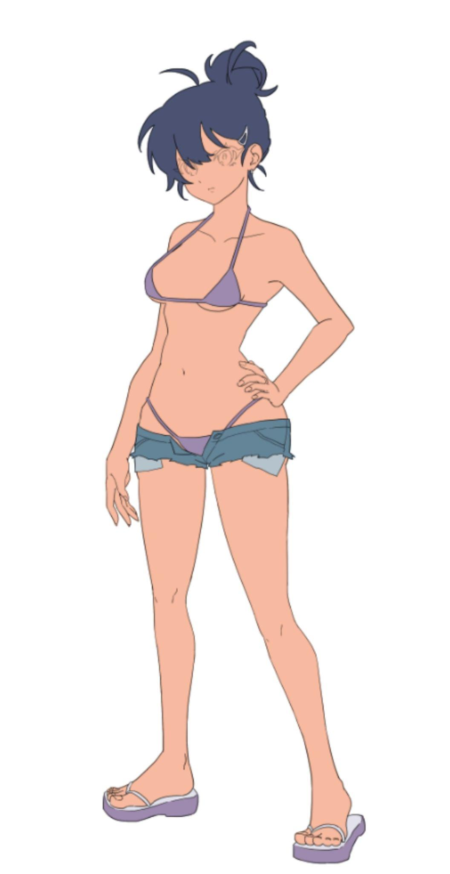






스탠딩 일러스트
캐릭터 별 수영복 완성
캐릭터별 표정 완성

Slide 17
컷씬 일러스트
진행 중인 컷씬 두장 완성
엔딩, 시나리오 등 컷씬 네장 (인당 두장)

Slide 18

스프라이트
현재 필요한 모든 스프라이트 작업 완료
별도로 전달 내용 받을 때까지 쉬시면 됩니당

Slide 19
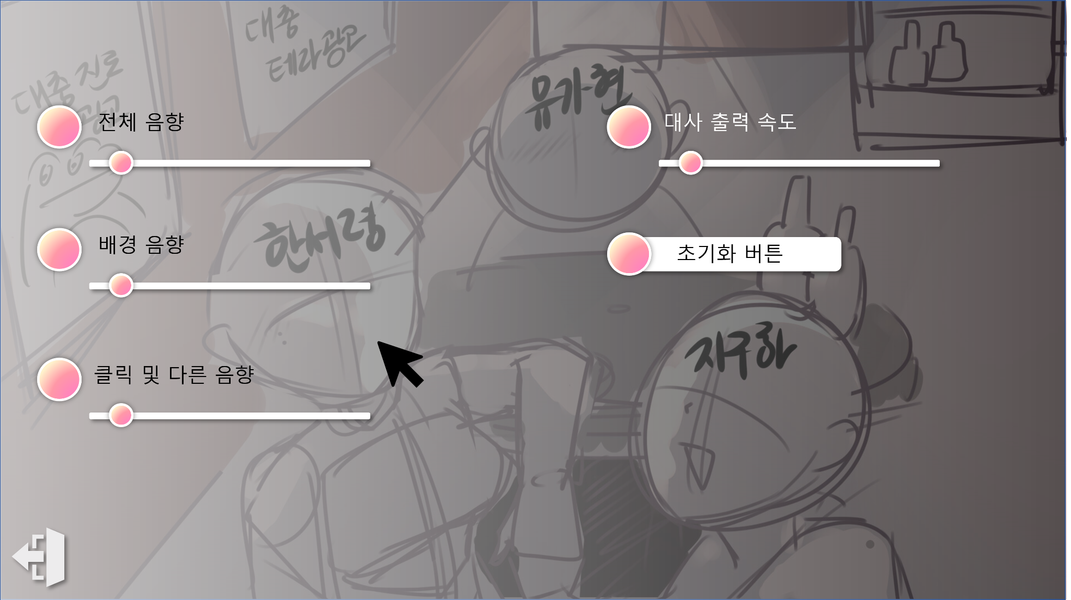
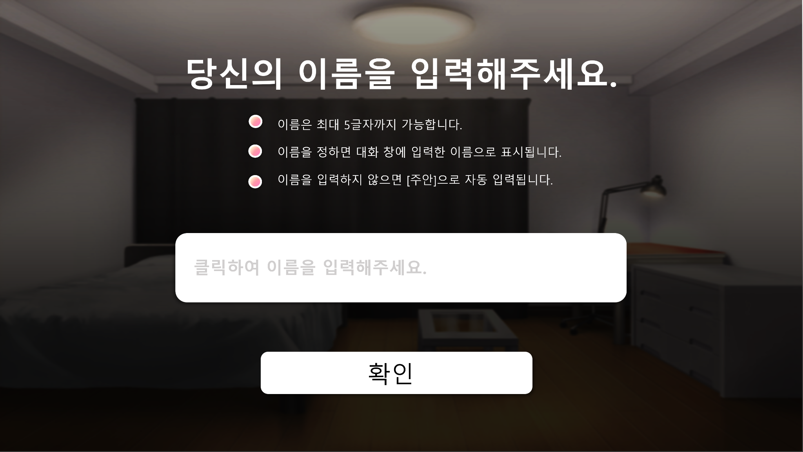
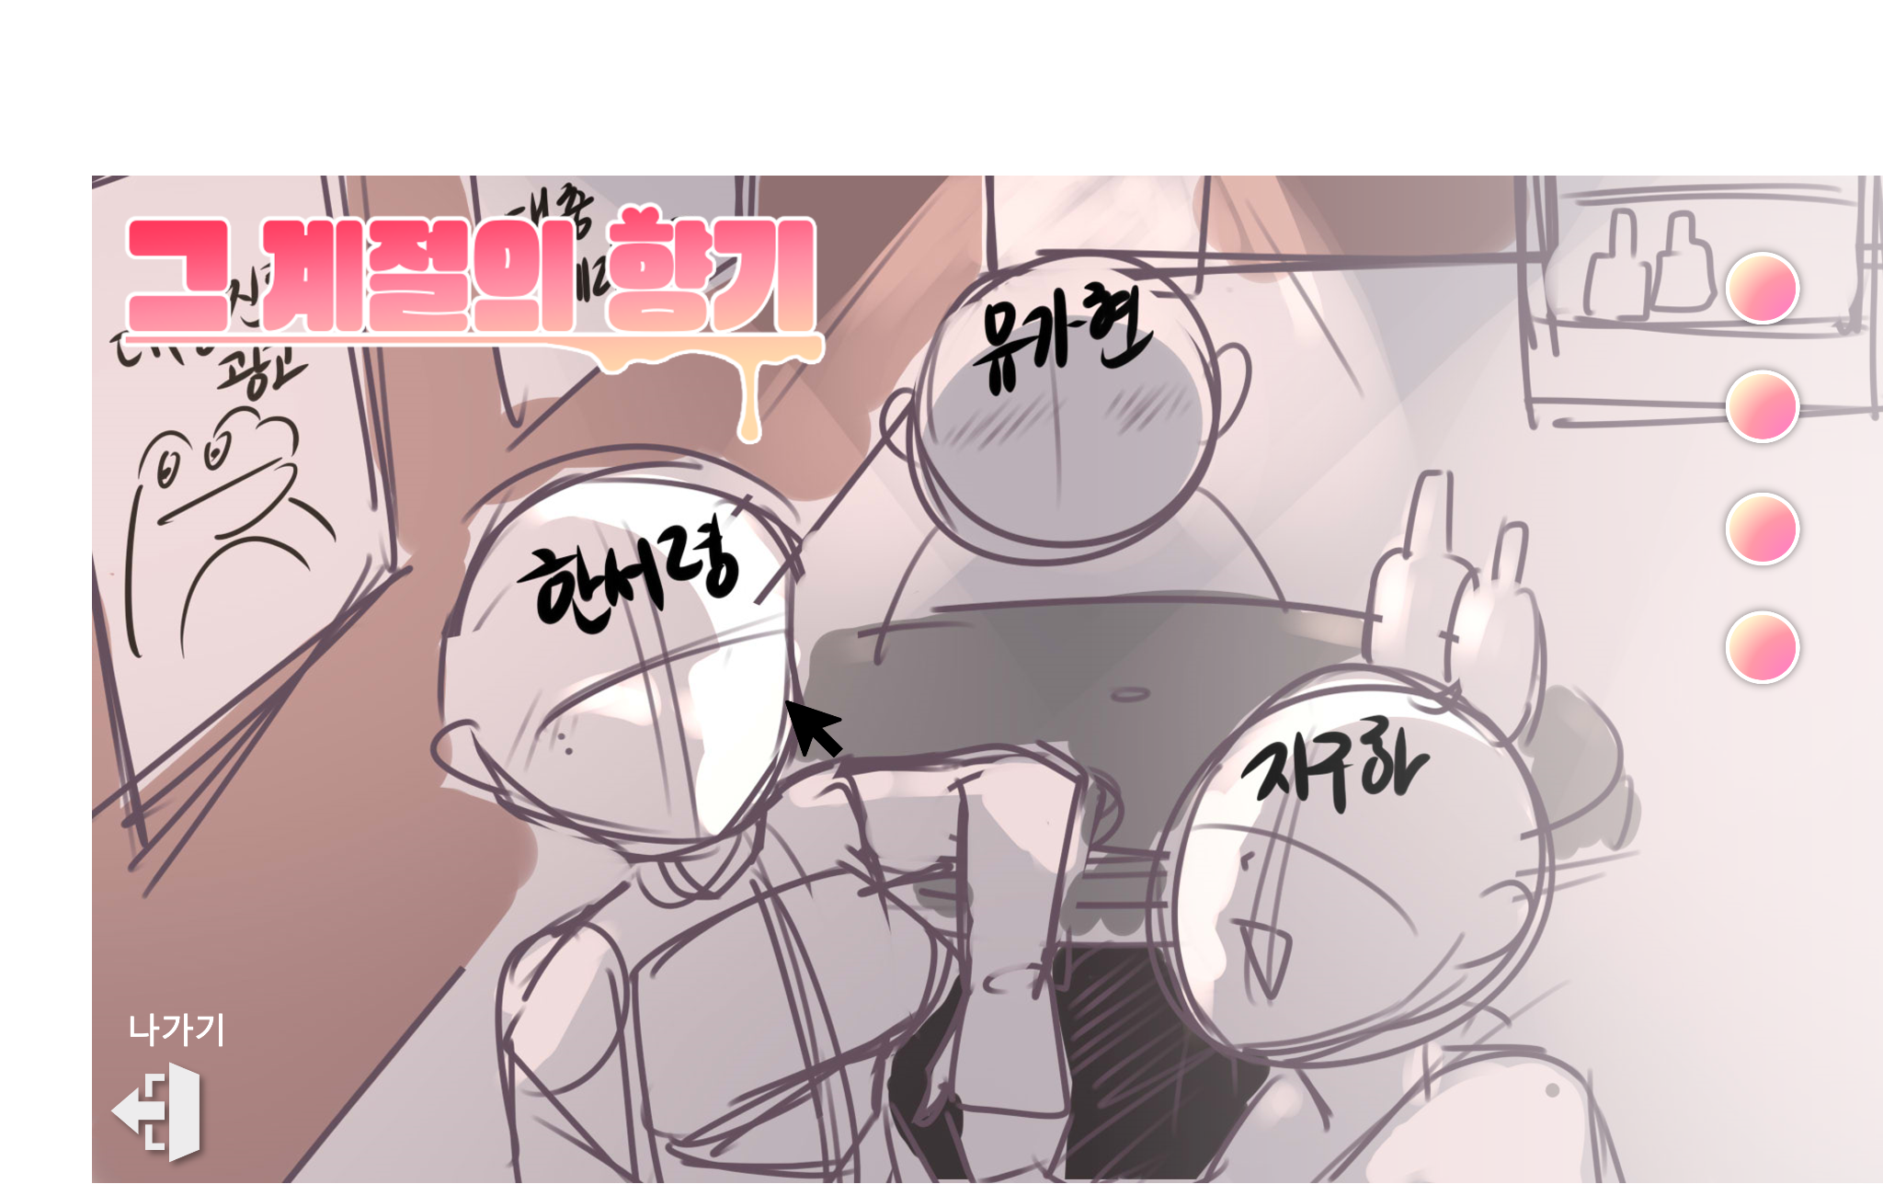
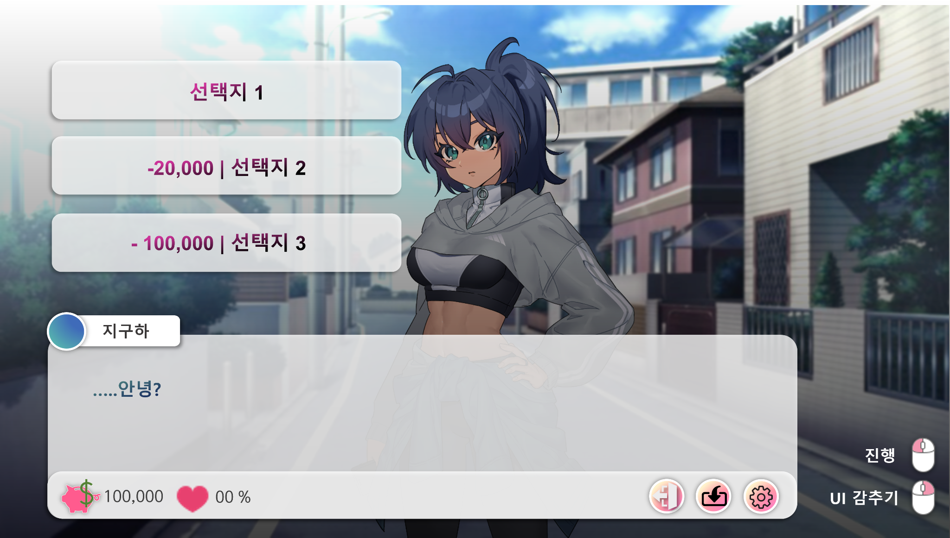
UI
타이틀 화면, 대화화면, 옵션창, 입력 화면
기획 및 작업 전달 대기
달력화면 UI 완성

Slide 20
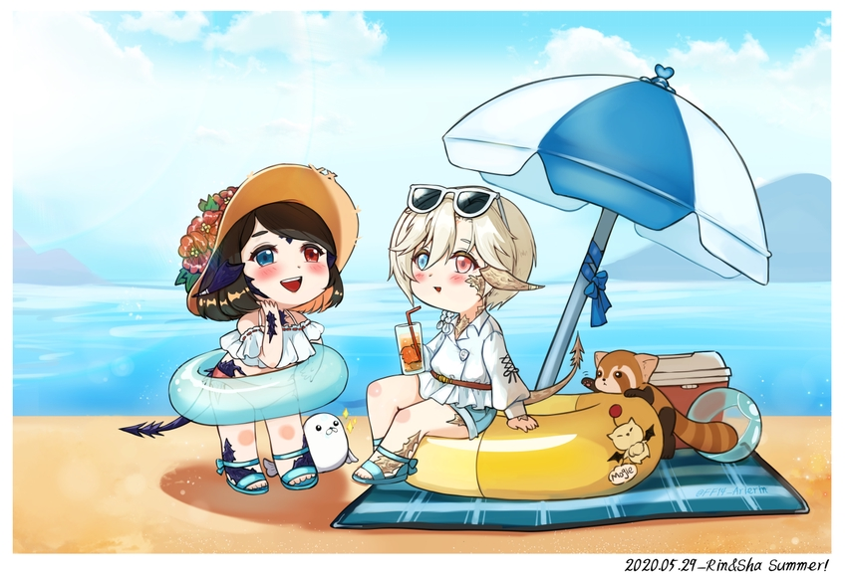
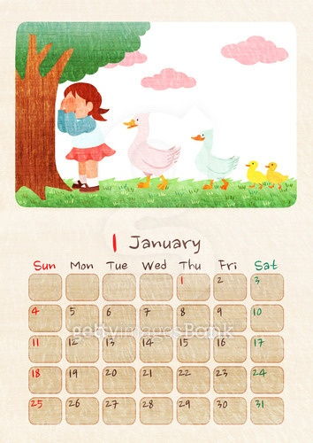
달력 디자인 및 SD 일러스트
SD 일러스트 : 계절 당 한장, 총 4장

Slide 21

시나리오
3월 ~ 이듬해 2월 시나리오 구상
구상된 시나리오 대본 작성

Slide 22
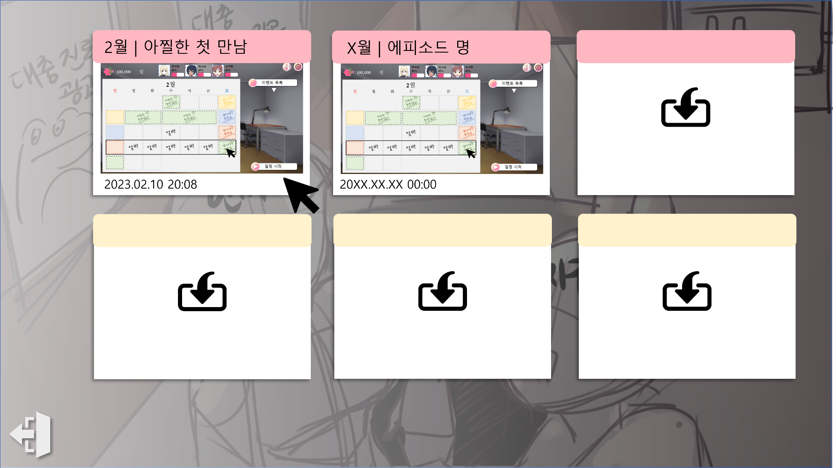
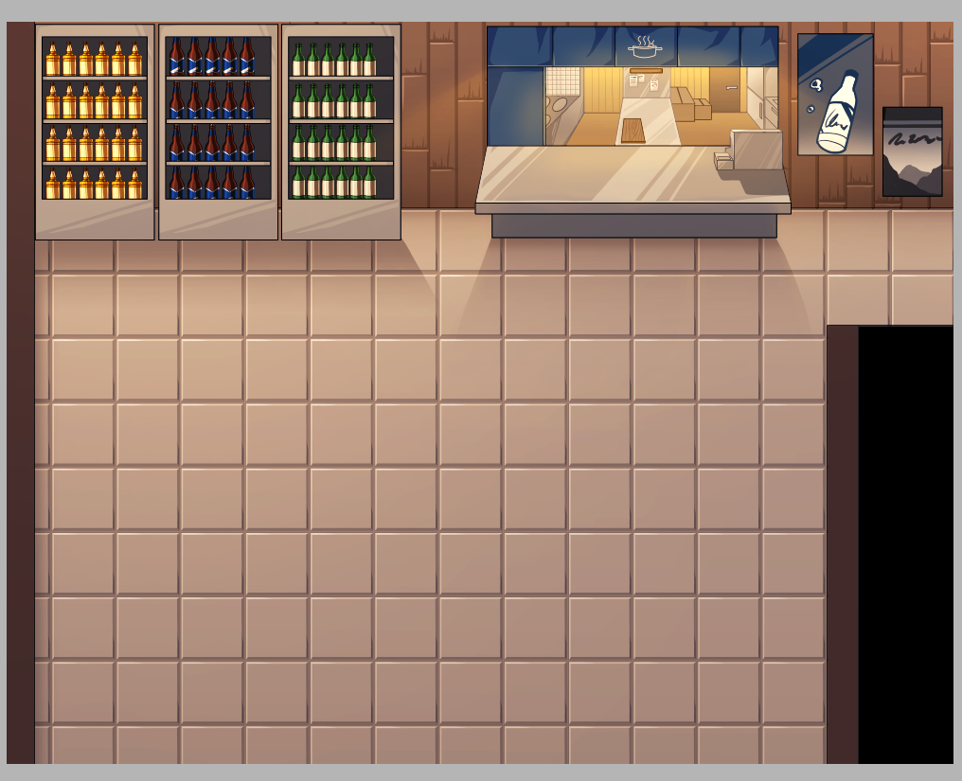
프로그래밍
타이틀 화면
저장 / 불러오기
알바 콘텐츠

Slide 23
QA

